Slide 1



Journées de printemps du CIREOL
Bilan initial des tumeurs du massif facial et du nasopharynx :
Points clefs et difficultés
Gabriel GARCIA
Service d’imagerie diagnostique
Gustave Roussy
Villejuif, France

Slide 2
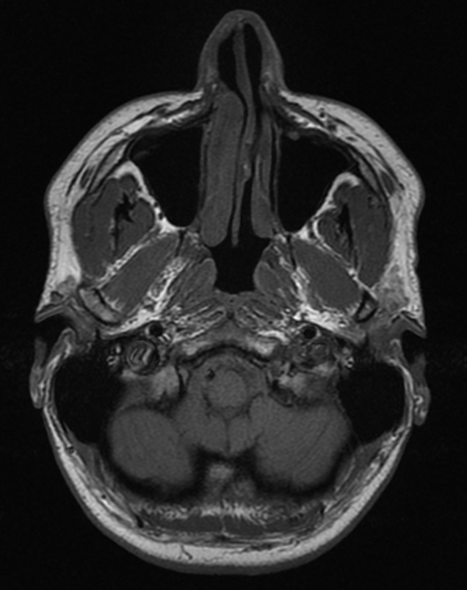
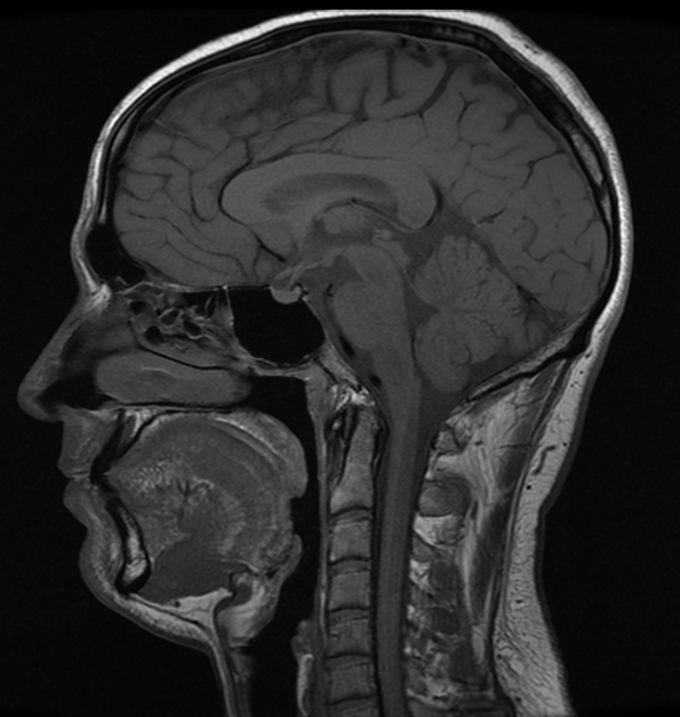
Massif facial
Nasopharynx

Slide 3
Localisation de la lésion
Sus-hyoïdienne
Sous-hyoïdienne
Oropharynx
Sinus para-nasaux
Nasopharynx
Extension aux différents étages du larynx (T1-T2)
Atteinte des tissus graisseux para-gottiques ou de la loge HTE (T3)
Lyse cartilagineuse (minime : T3, transfixante : T4a)
Hypopharynx
Cavité buccale
Larynx
TDM et IRM
TDM seul
TDM :
- Lyse osseuse de la base du crâne (clivus surtout) ou des apophyses ptérygoïdes : T3
IRM :
- Franchissement du fascia pharyngo-basilaire : T2
- Remplacement médullaire osseux de la base du crâne : T3
- Envahissement d’un nerf crânien, extensions intra-crânienne ou au-delà du muscle ptérygoïdien latéral : T4
TDM :
- Lyse de l’os cortical de la mandibule ou du maxillaire : T4a
- Lyse des apophyses ptérygoïdes ou de la base du crâne : T4b
IRM :
- Envahissement en profondeur de la langue entre 5 et 10 mm : T2
- Envahissement en profondeur de la langue > 10 mm : T3
-Envahissement de la peau : T4a
-Envahissement de l’espace masticateur : T4b
TDM :
- Lyse de la mandibule ou du palais dur : T4a
- Lyse des apophyses ptérygoïdes ou de la base du crâne : T4b
IRM :
- Envahissement de la face linguale de l’épiglotte : T3
-Envahissement du larynx ou des muscles extrinsèques de la langue : T4a
-Envahissement de l’espace masticateur ou du nasopharynx : T4b
Extension aux différents étages de l’hypopharynx ou des structures adjacentes (T1-T2)
Atteinte de la bouche oesophagienne (T3)
Lyse cartilagineuse, de l’os hyoïde, atteinte oesophagienne (T4a)
TDM :
- Lyses osseuses : T2
- Lyses mur postérieur, plancher ou paroi médiale de l’orbite, éthmoïde : T3
- Ptérygoïde ou lame criblée, sinus éthmoïdal ou frontal : T4a
- Apex obitaire, étage moyen, clivus : T4b
IRM :
- Tissu sous-cutané, fosse ptérygo-palatine : T3
- Orbite antérieur, peau, fosse infra-temporale: T4a
-Duremère, cerveau, nasopharynx : T4b
Fosses nasales et éthmoïde
TDM :
- Lyses osseuses :
Parois orbitaires, sinus maxillaire ou lame criblée : T3
Apophyses ptérygoïdes, sinus frontal ou sphénoïde: T4a
Clivus : T4b
IRM :
- Envahissement de l’orbite antérieur, de la peau ou atteinte minime de la fosse cérébrale antérieure : T4a
- Envahissement de l’apex orbitaire de la duremère, du cerveau de la fosse cérébrale moyenne d’un nerf crânien (hors V2) ou du nasopharynx : T4b

Slide 4
Localisation de la lésion
Sus-hyoïdienne
Sous-hyoïdienne
Oropharynx
Sinus para-nasaux
Nasopharynx
Extension aux différents étages du larynx (T1-T2)
Atteinte des tissus graisseux para-gottiques ou de la loge HTE (T3)
Lyse cartilagineuse (minime : T3, transfixante : T4a)
Hypopharynx
Cavité buccale
Larynx
TDM et IRM
TDM seul
TDM :
- Lyse osseuse de la base du crâne (clivus surtout) ou des apophyses ptérygoïdes : T3
IRM :
- Franchissement du fascia pharyngo-basilaire : T2
- Remplacement médullaire osseux de la base du crâne : T3
- Envahissement d’un nerf crânien, extensions intra-crânienne ou au-delà du muscle ptérygoïdien latéral : T4
TDM :
- Lyse de l’os cortical de la mandibule ou du maxillaire : T4a
- Lyse des apophyses ptérygoïdes ou de la base du crâne : T4b
IRM :
- Envahissement en profondeur de la langue entre 5 et 10 mm : T2
- Envahissement en profondeur de la langue > 10 mm : T3
-Envahissement de la peau : T4a
-Envahissement de l’espace masticateur : T4b
TDM :
- Lyse de la mandibule ou du palais dur : T4a
- Lyse des apophyses ptérygoïdes ou de la base du crâne : T4b
IRM :
- Envahissement de la face linguale de l’épiglotte : T3
-Envahissement du larynx ou des muscles extrinsèques de la langue : T4a
-Envahissement de l’espace masticateur ou du nasopharynx : T4b
Extension aux différents étages de l’hypopharynx ou des structures adjacentes (T1-T2)
Atteinte de la bouche oesophagienne (T3)
Lyse cartilagineuse, de l’os hyoïde, atteinte oesophagienne (T4a)
TDM :
- Lyses osseuses : T2
- Lyses mur postérieur, plancher ou paroi médiale de l’orbite, éthmoïde : T3
- Ptérygoïde ou lame criblée, sinus éthmoïdal ou frontal : T4a
- Apex obitaire, étage moyen, clivus : T4b
IRM :
- Tissu sous-cutané, fosse ptérygo-palatine : T3
- Orbite antérieur, peau, fosse infra-temporale: T4a
-Duremère, cerveau, nasopharynx : T4b
Fosses nasales et éthmoïde
TDM :
- Lyses osseuses :
Parois orbitaires, sinus maxillaire ou lame criblée : T3
Apophyses ptérygoïdes, sinus frontal ou sphénoïde: T4a
Clivus : T4b
IRM :
- Envahissement de l’orbite antérieur, de la peau ou atteinte minime de la fosse cérébrale antérieure : T4a
- Envahissement de l’apex orbitaire de la duremère, du cerveau de la fosse cérébrale moyenne d’un nerf crânien (hors V2) ou du nasopharynx : T4b

Slide 5
Protocoles
Suggestions :
  Nasopharynx :
    IRM :
      Axiale T2 TSE de la base du crâne à la base du cou
      Sagittale T1 TSE
      Axiale, coronale et sagittale T1 avec saturation de la graisse après injection d’un chélate de gadolinium
    TDM :
      Acquisition avec coupes < 2mm après injection biphasique de produit de contraste iodé (pas de manœuvre particulière)
      Reconstruction osseuse
  Massif facial :
    IRM :
      Axiale T2 TSE de la base du crâne à la base du cou
      Axiale T1 TSE
      Coronale T2 TSE avec saturation de la graisse
      Axiale, coronale T1 avec saturation de la graisse après injection d’un chélate de gadolinium
    TDM :
      Acquisition avec coupes < 2mm après injection biphasique de produit de contraste iodé (pas de manœuvre particulière)
      Reconstruction osseuse

Slide 6
Tumeurs du nasopharynx

Slide 7
TNM du nasopharynx
T1 | Tumeur limitée au nasopharynx ou étendue à l’oropharynx et/ou à la fosse nasale sans extension parapharyngée
T2 | Tumeur atteignant l’espace parapharyngée et/ou une muscle ptérygoïdien (médial et/ou latéral) et/ou les muscles pré-vertébraux.
T3 | Tumeur atteignant une structure osseuse de la base du crâne, du rachis cervical ou une apophyse ptérygoïde et/ou les cavités sinusiennes.
T4 | Extension intracrânienne et/ou à un nerf crânien, à l’hypopharynx, à l’orbite, à la parotide et/ou infiltration tumorale ou delà de l’extrémité latérale du muscle ptérygoïdien latéral.

Slide 8
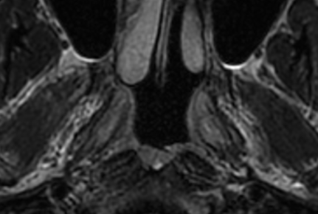
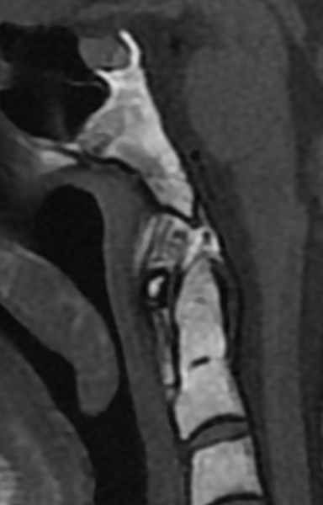
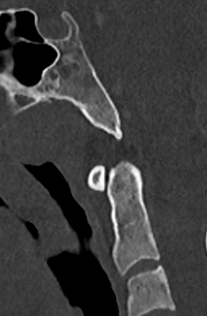
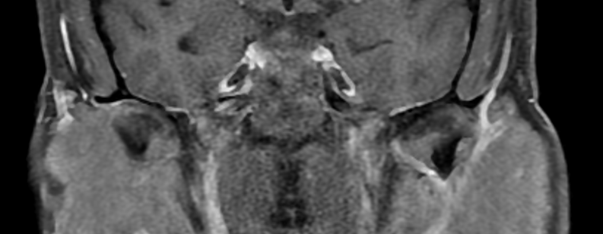
1. Fascia pharyngo-basilaire (T1/T2)
2. Clivus et base du crâne (T3)
Corticale osseuse (TDM)
Médullaire osseuse (IRM)
3. Base du crâne – Foramen déchiré (T4)

Slide 9
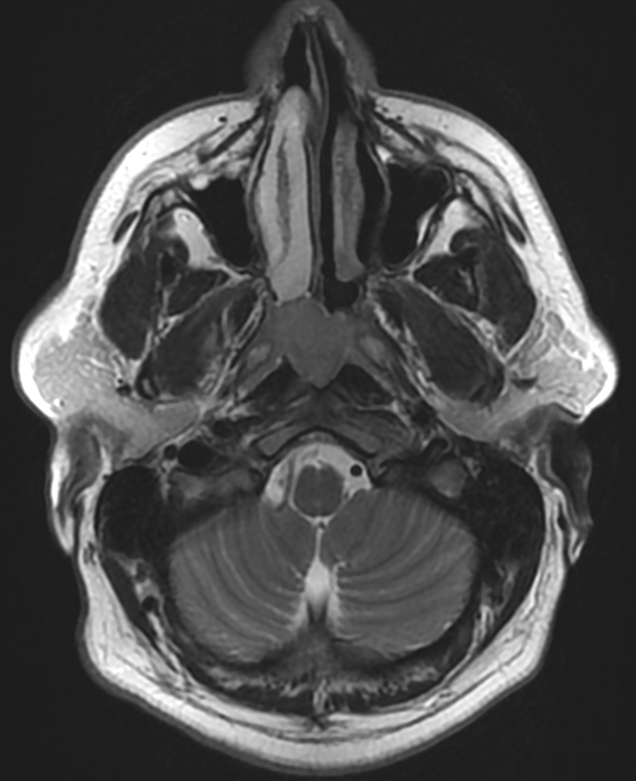
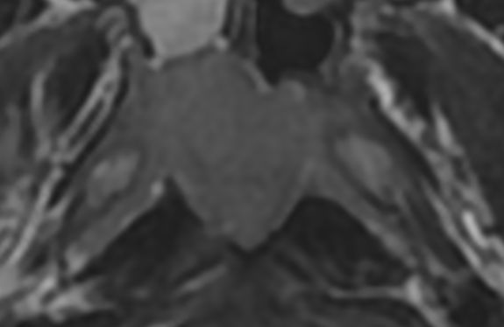
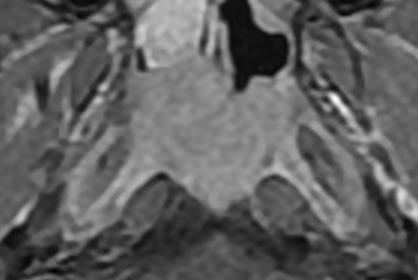
T1
Pas de franchissement du fascia pharyngo-basilaire

Slide 10
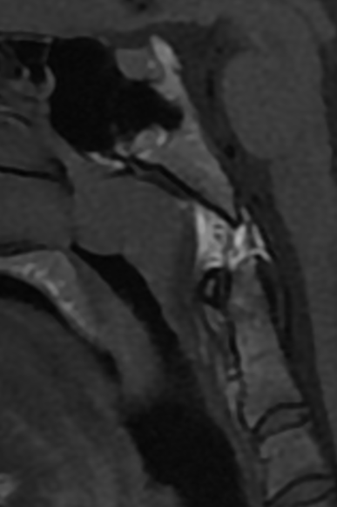
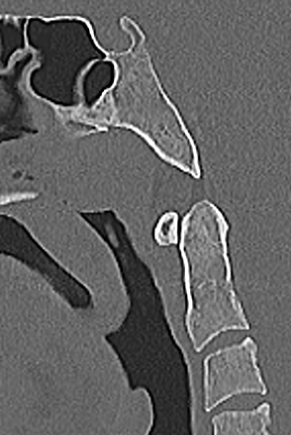

Slide 11
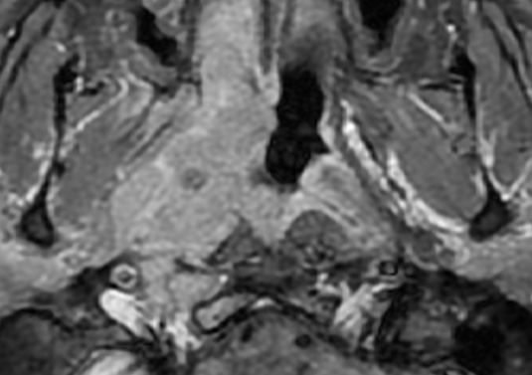
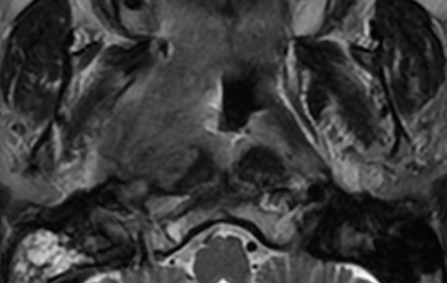
T2
Franchissement du fascia pharyngo-basilaire

Slide 12
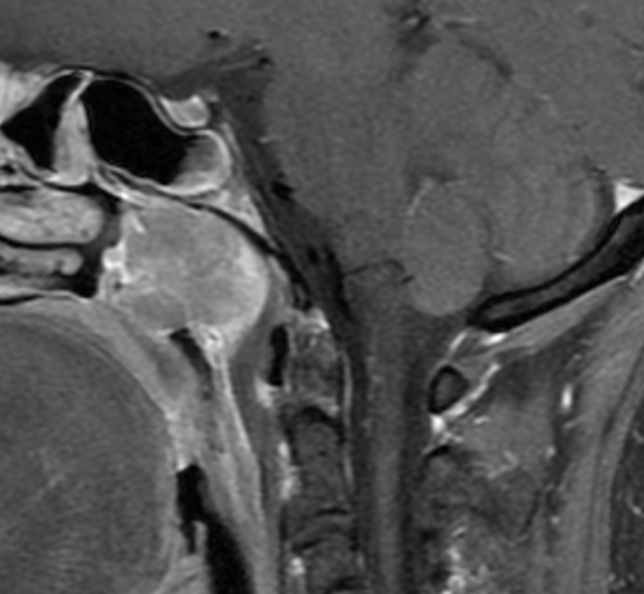
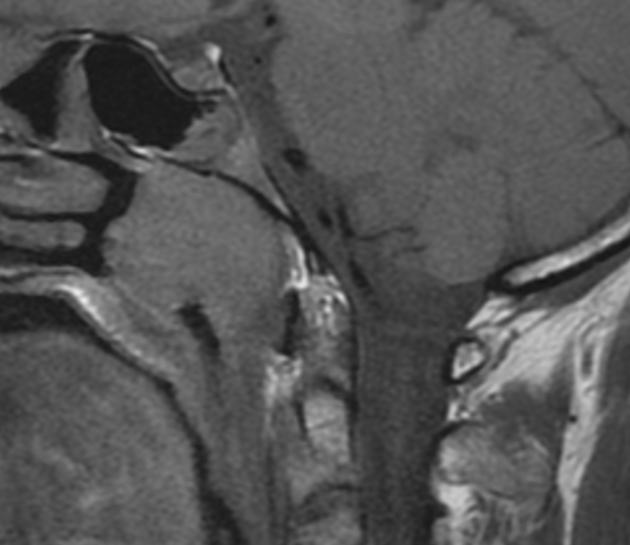
T3

Slide 13
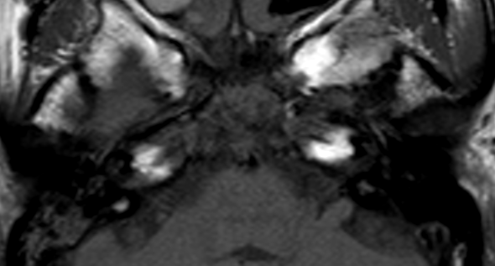
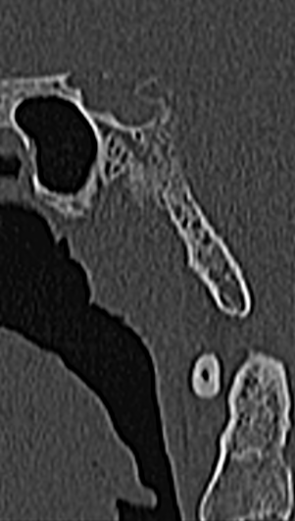
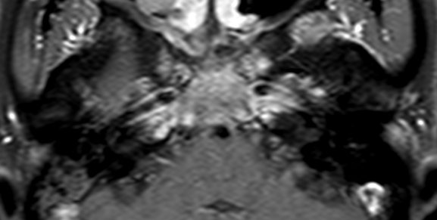
T3

Slide 14
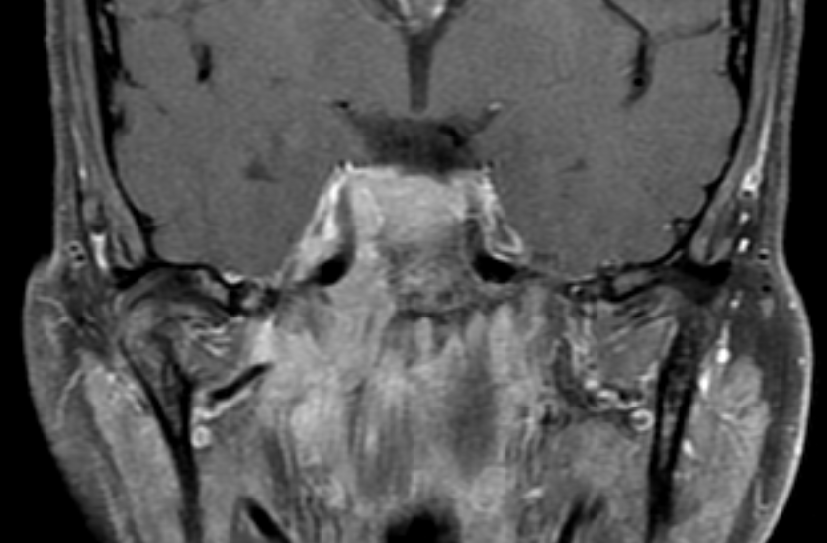
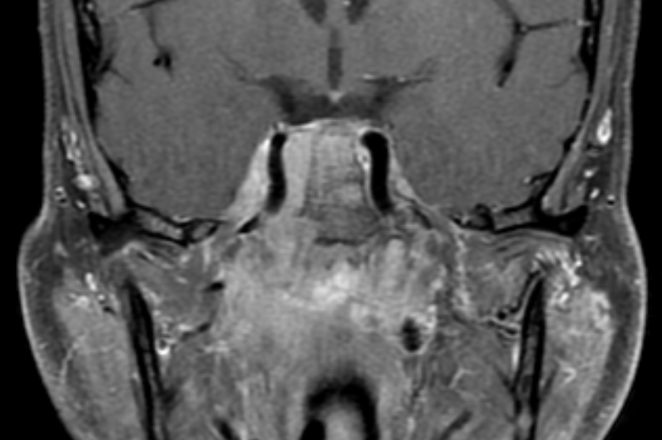
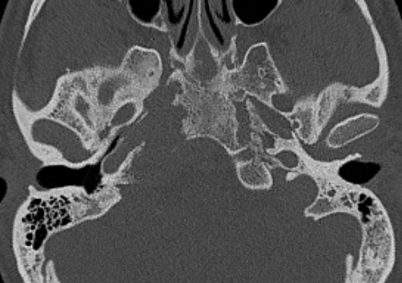
T4
Atteinte du foramen lacerum
Envahissement du sinus caverneux

Slide 15
Tumeurs du massif facial

Slide 16
TNM du massif facial
Fosses nasales et sinus éthmoïdal
Sinus para-nasaux
T1 | Tumeur limitée à une seule sous-localisation des fosses nasales ou du sinus éthmoïdal avec ou sans atteinte osseuse
T2 | Tumeur atteignant deux sous-localisations des fosses nasales ou du sinus éthmoïdal ou s’étendant aux deux sites du complexe naso-éthmoïdal avec ou sans atteinte osseuse
T3 | Extension à la paroi latérale ou au plancher de l’orbite, au sinus maxillaire, au palais ou à la lame criblée de l’éthmoïde
T4a | Extension à l’orbite antérieur, à la peau du nez ou de la joue, aux processus ptérygoïdes, à la fosse infra-temporale de l’espace masticateur, au sinus sphénoïdal ou au sinus frontal. Extension minime à l’étage cérébral antérieur.
T4b | Extension à l’apex orbitaire, à la duremère, au cerveau, à l’étage cérébral moyen, au nasopharynx, au clivus, ou à un nerf crânien (en dehors du V2)
T1 | Tumeur limitée à la muqueuse sans érosion osseuse
T2 | Présence d’érosions ou de destructions osseuses à l’exception d’une extension au mur postérieur du sinus ou aux processus ptérygoïdes
T3 | Extension au mur postérieur, aux tissus sous cutanés, au plancher ou à la paroi osseuse médiale de l’orbite, à la fosse ptérygo-palatine ou aux sinus éthmoïdaux
T4a | Extension à l’orbite antérieur, à la peau de la joue, aux processus ptérygoïdes, à la fosse infra-temporale de l’espace masticateur, à la lame criblée de l’éthmoïde, au sinus sphénoïdal ou au sinus frontal
T4b | Extension à l’apex orbitaire, à la duremère, au cerveau, à l’étage cérébral moyen, au nasopharynx, au clivus, ou à un nerf crânien (en dehors du V2)

Slide 17
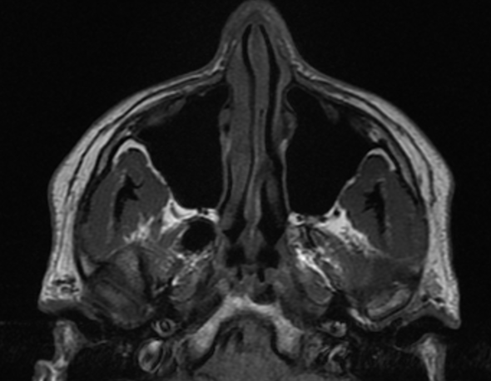
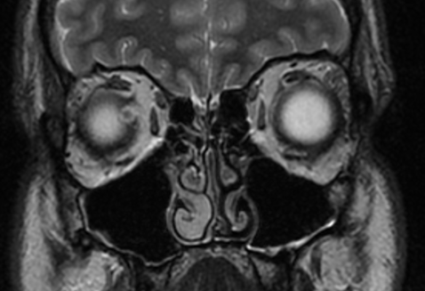
1. L’orbite et l’encéphale
2. Les espaces profonds de la face

Slide 18
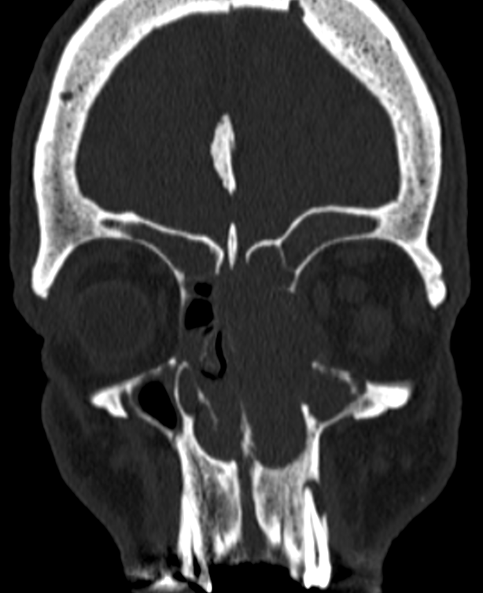
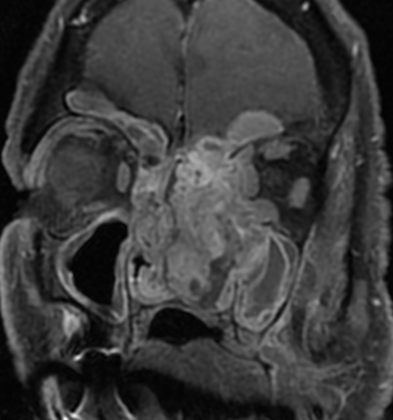
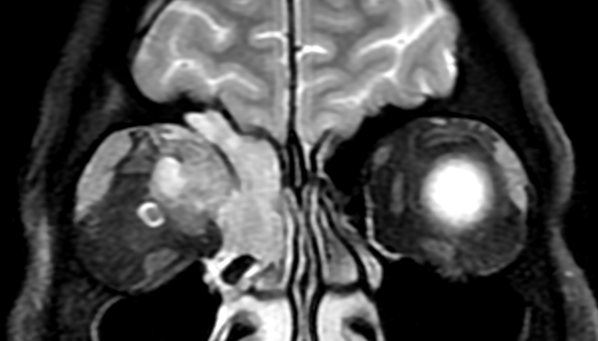
T4a : atteinte orbitaire antérieure et « minime » de l’étage antérieur
Modification de signal des muscles oculomoteurs :

Slide 19
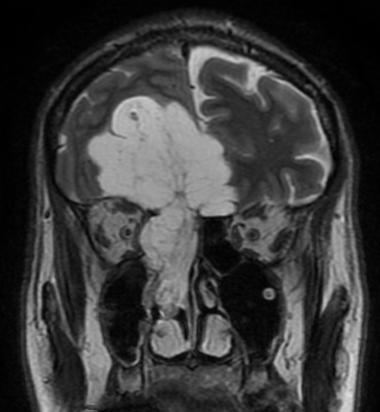
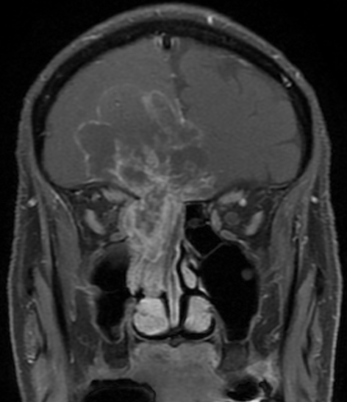
T4b : atteinte intra-crânienne

Slide 20
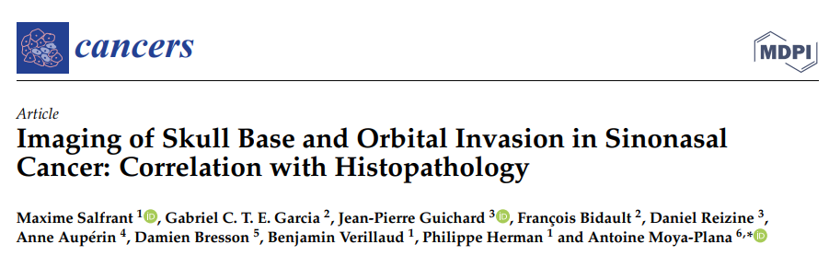
Corrélation radio-histologique
Salfran et al., Cancers, 2021
Notes:
176 patients

Slide 21
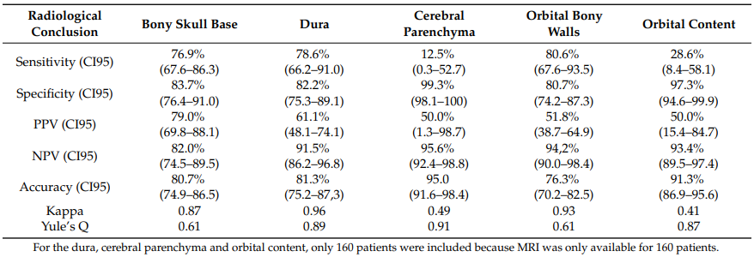
Corrélation radio-histologique
La duremère et la péri-orbite sont de bonnes barrières à l’extension tumorale
Salfran et al., Cancers, 2021

Slide 22
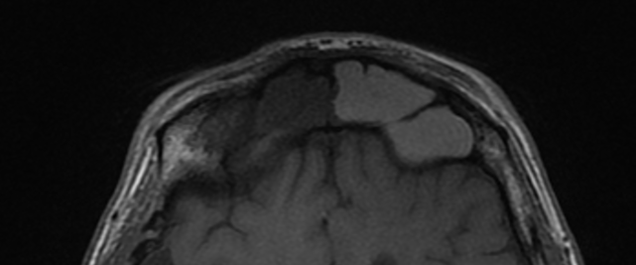
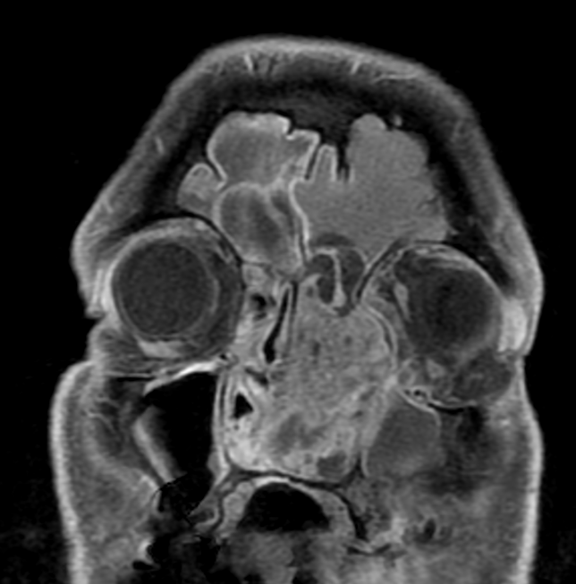
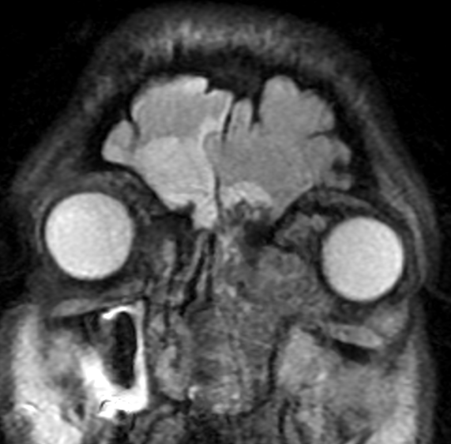
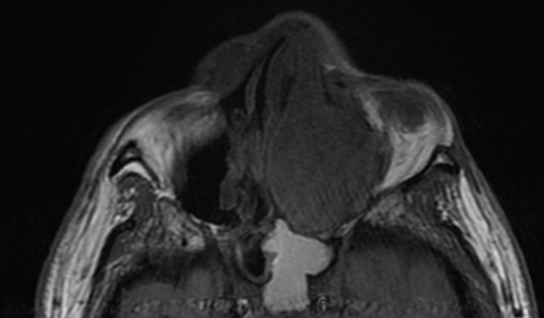
Tumeur ou rétention d’amont ?
T1 FS Gado
T2
T1

Slide 23
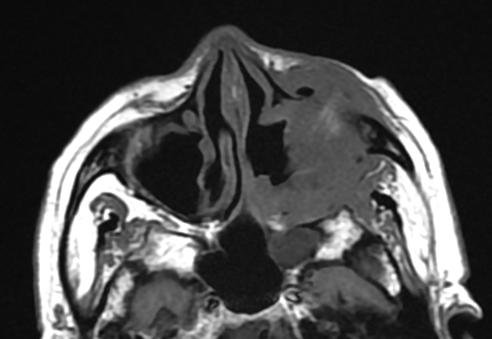
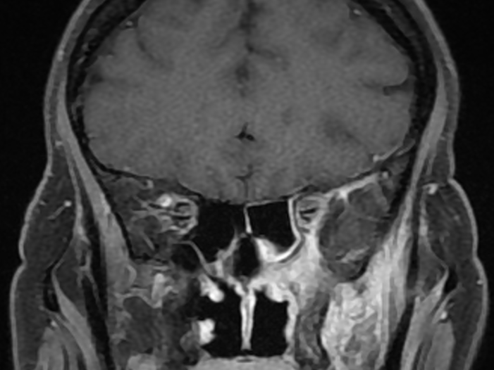
T3 : tissus sous-cutanés et fosse ptérygopalatine

Slide 24
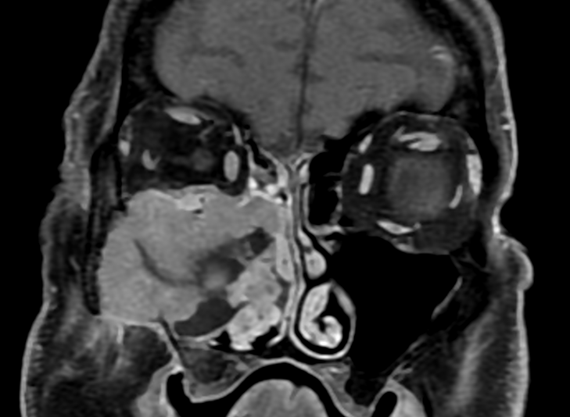
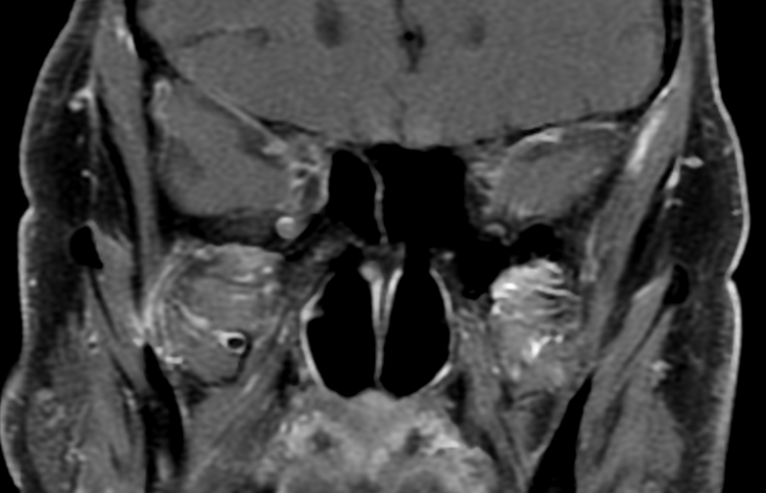
Extension péri-nerveuse : V2

Slide 25
Extension ganglionnaire
Atteinte ganglionnaire :
Non spécifique
Fréquente pour les lésions du nasopharynx, plus rare pour les lésions du massif facial
Attention particulière pour les ganglions rétropharyngés dans les lésions du nasopharynx
TNM différente entre les deux localisations
Notes:
176 patients

Slide 26

Merci pour votre attention

Slide 27
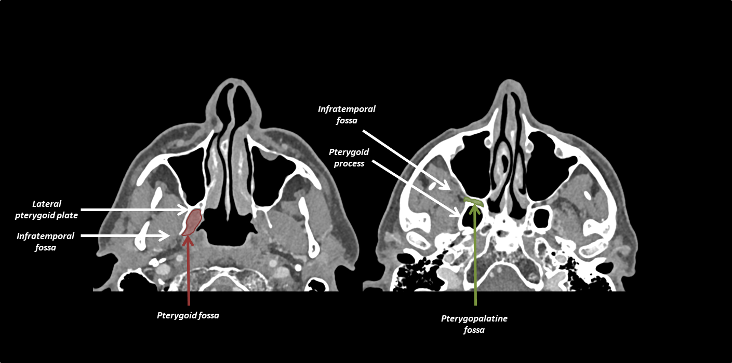
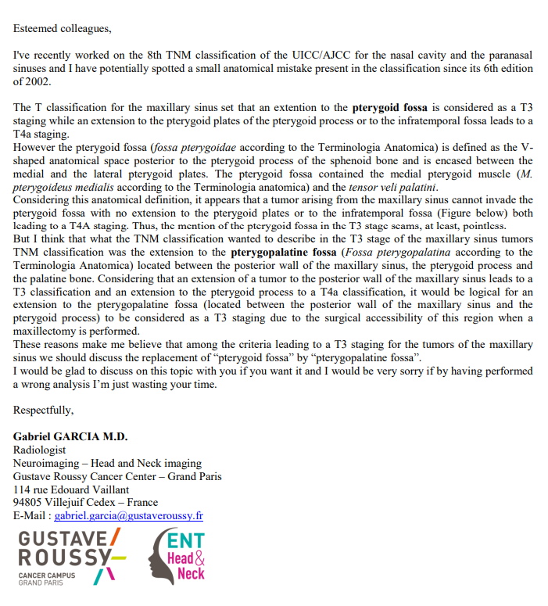
Annexe 1
T1 | Tumeur limitée à la muqueuse sans érosion osseuse
T2 | Présence d’érosions ou de destructions osseuses à l’exception d’une extension au mur postérieur du sinus ou aux processus ptérygoïdes
T3 | Extension au mur postérieur, aux tissus sous cutanés, au plancher ou à la paroi osseuse médiale de l’orbite, à la fosse ptérygoïde ou aux sinus éthmoïdaux
T4a | Extension à l’orbite antérieur, à la peau de la joue, aux processus ptérygoïdes, à la fosse infra-temporale de l’espace masticateur, à la lame criblée de l’éthmoïde, au sinus sphénoïdal ou au sinus frontal
T4b | Extension à l’apex orbitaire, à la duremère, au cerveau, à l’étage cérébral moyen, au nasopharynx, au clivus, ou à un nerf crânien (en dehors du V2)

